Slide 1
더드림앤컴퍼니 화면기획
참조 1 : Https://www.thedreamn.com/
참조 2 : https://startbootstrap.com/previews/agency/

Slide 2
index
총 12장중 페이지 디자인 7장(밑줄 먼저 작업)
메인3~6p
로그인7p
에러8p
대시 보드9p
게시물 리스트10p
읽기 폼11p
입력 폼12p
반응형 확인
메인, 에러, 로그인, 대시보드, 게시물리스트, 읽기폼

Slide 3

메인 접속(+반응형**)
https://startbootstrap.com/previews/agency/
참조 페이지입니다.
Https://www.thedreamn.com/
은 현재 본사 페이지로서
초기시안으로 참조 부탁드립니다.
메뉴구역은 hover만 반응하며
드롭 다운 메뉴는 아닙니다.
startbootstrap.com/previews/agency
페이지처럼 약간 내려갔을 때
반응감지 되어
고정되도록 되면 됩니다.
Menu 구역

Slide 4
메인 접속 (+반응형**)
이미지 슬라이딩 구역입니다.
이미지 아무거나 넣어 주셔도 됩니다.
저희 개발시에 변경하도록 하겠습니다.
슬라이드 이미지 구역

Slide 5
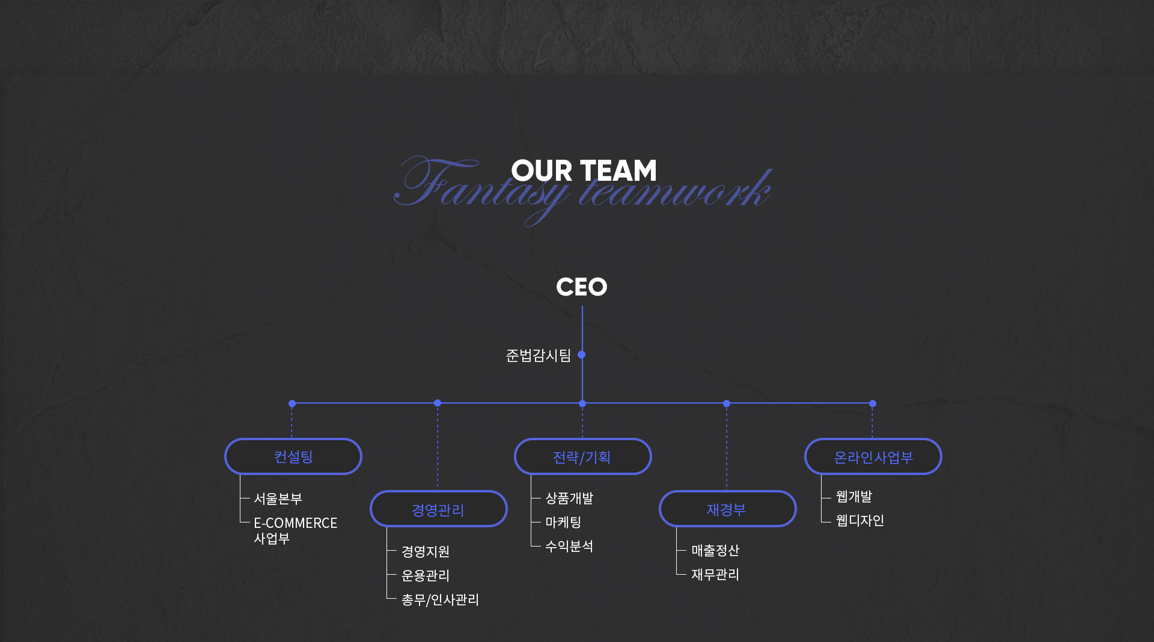
메인 접속 (+반응형**)
https://www.thedreamn.com/
처럼 확대 모션 이펙트
(내용은 이미지)
Menu 구역
상단 메뉴 클릭하면 login을 제외한 나머지는 앵커로 이동되면 됩니다.

Slide 6

메인 접속 (+반응형**) <footer></footer>
Txt로 구성되어 있고 table로 맞춰 주시면 됩니다.
중간의 글은 psd 로 제공하겠습니다.

Slide 7
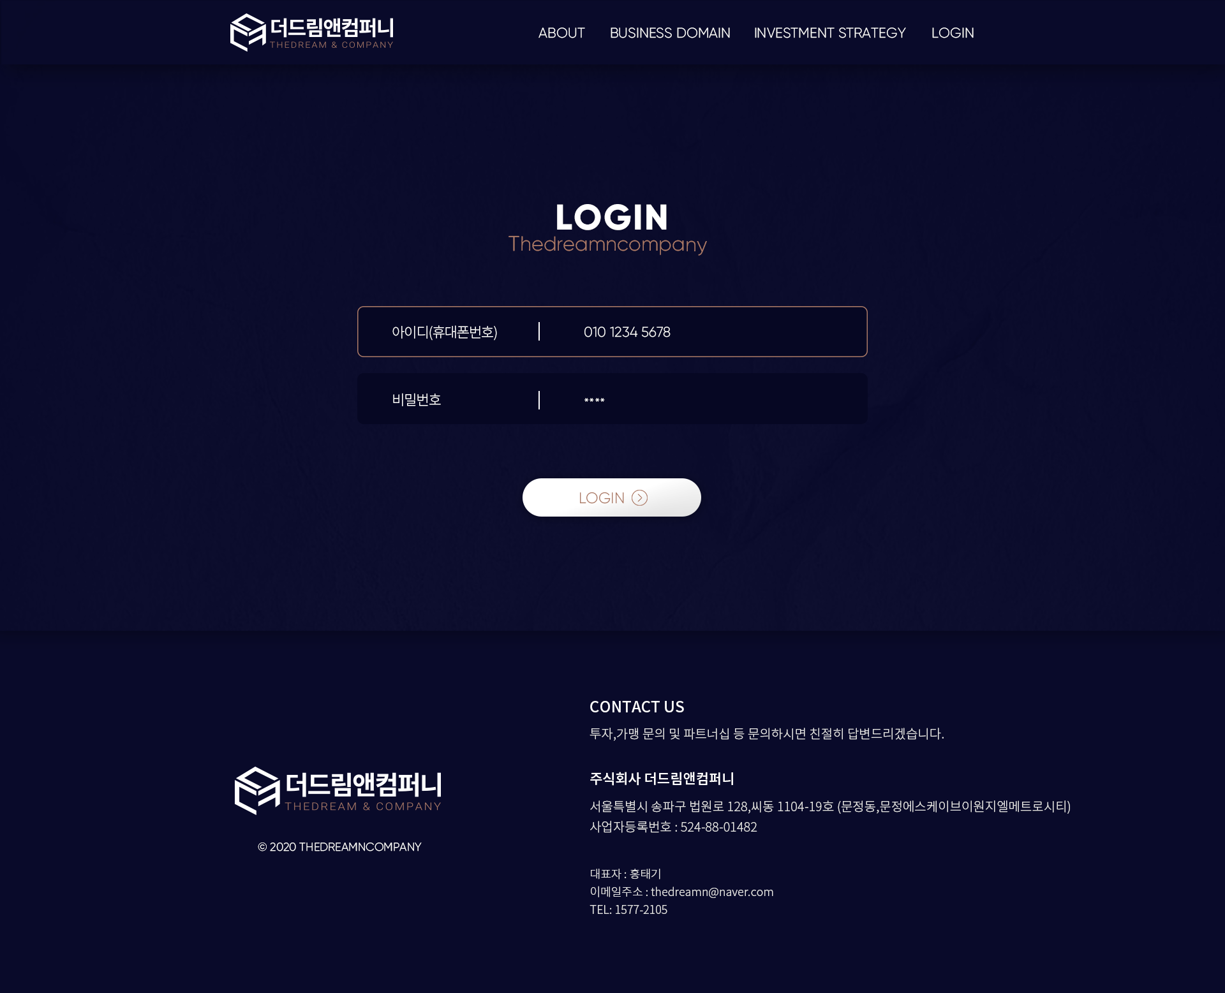
로그인화면 (+반응형**)
Txt로 구성되어 있고
Table형태로 맞춤
로그인 버튼과
<input> 2개입니다.

Slide 8

에러페이지 (+반응형)
[홈으로 이동] 버튼이 있습니다. 텍스트로 구성되어 내용은 수정하게끔

Slide 9
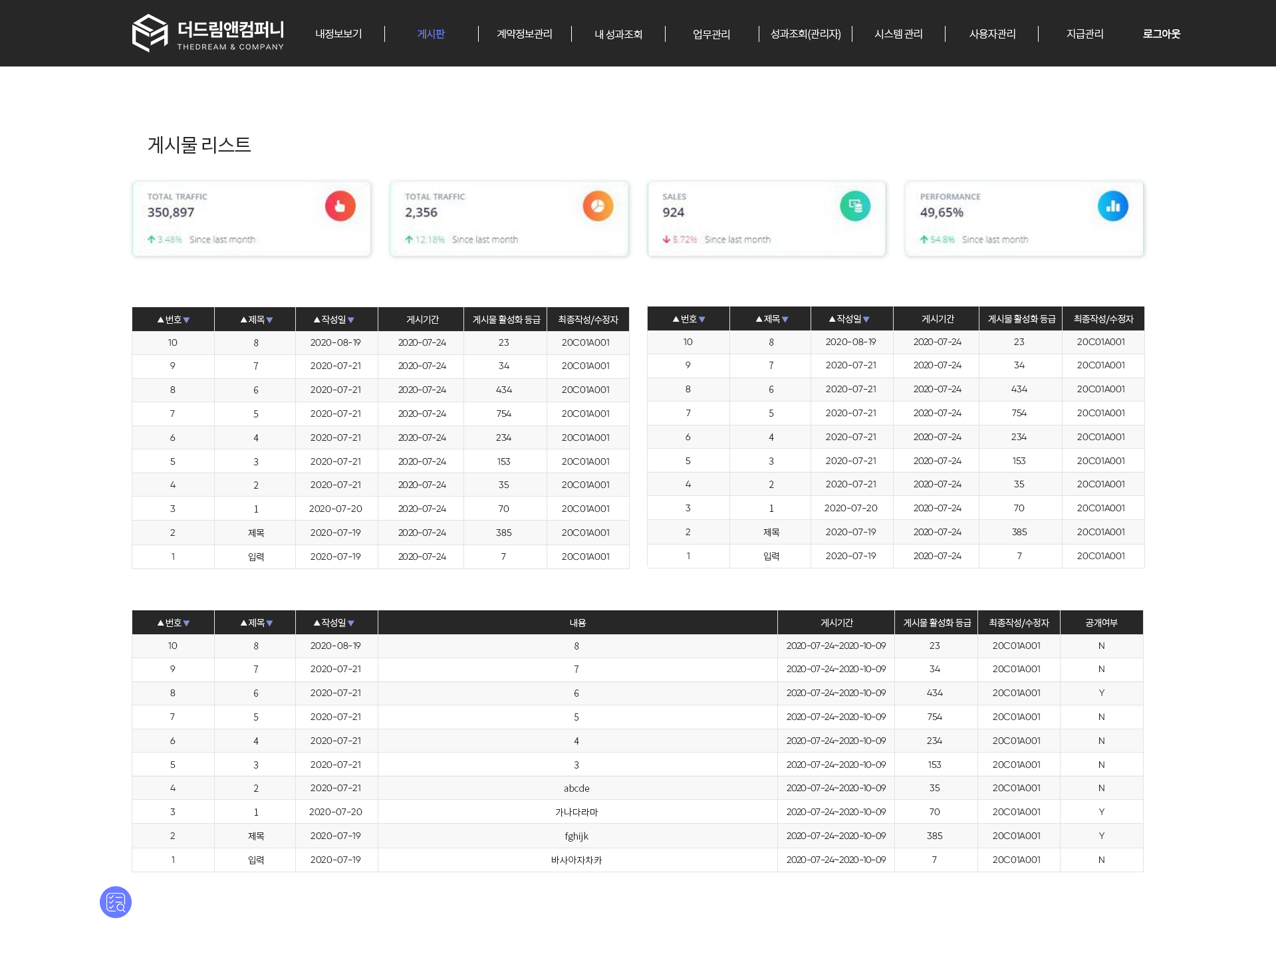
대시보드 화면 (+반응형**)
상단 메뉴는 hover시 컬러+하단메뉴 구성
상단 카드는 6개입니다.
(신규/녹취/운용/만기중/만기건/예상건)
아래 테이블은 좌우 2개로 구성되는 부분과
1개로만 구성되는 테이블입니다.
(no page, only scroll)
하단 테이블은 10줄 이상일때 자체 스크롤
좌측 하단에 플로팅 아이콘이 있습니다.

Slide 10
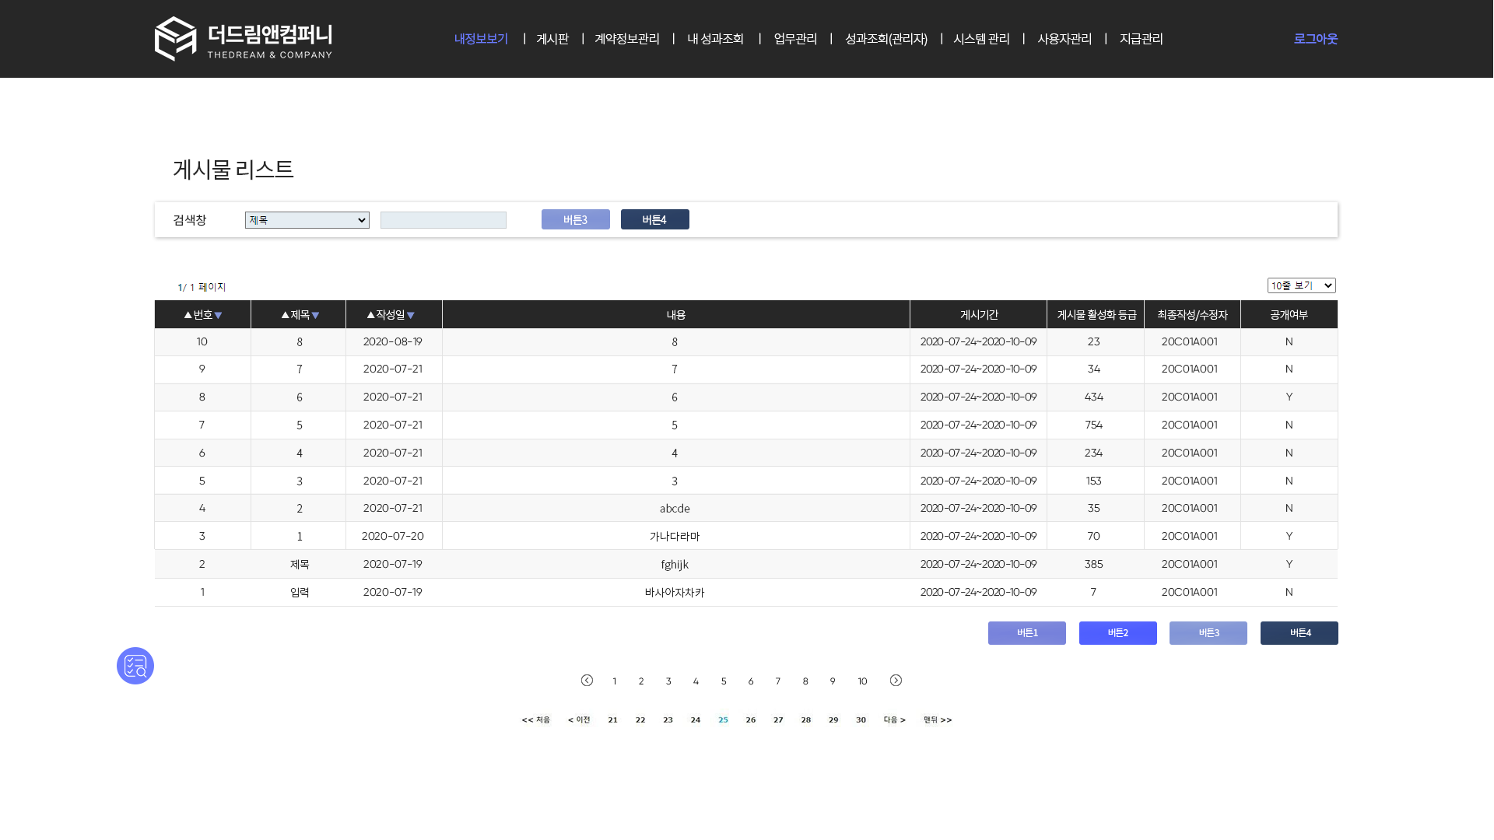
게시물 리스트 (+반응형**)
검색창은 border가 어울리는 컬러
(임의 재량)
테이블 위에 좌측에 페이지,
우측에 줄 단위 보기 디자인이 있습니다.
페이징 디자인이 있으며
위에 줄은 샘플 디자인이고
아래는 현재 개발중인 페이징입니다.
테이블 하단에는
버튼이 있는 경우와 없는 경우
파일 업로드가 있는 경우가 있습니다.

Slide 11
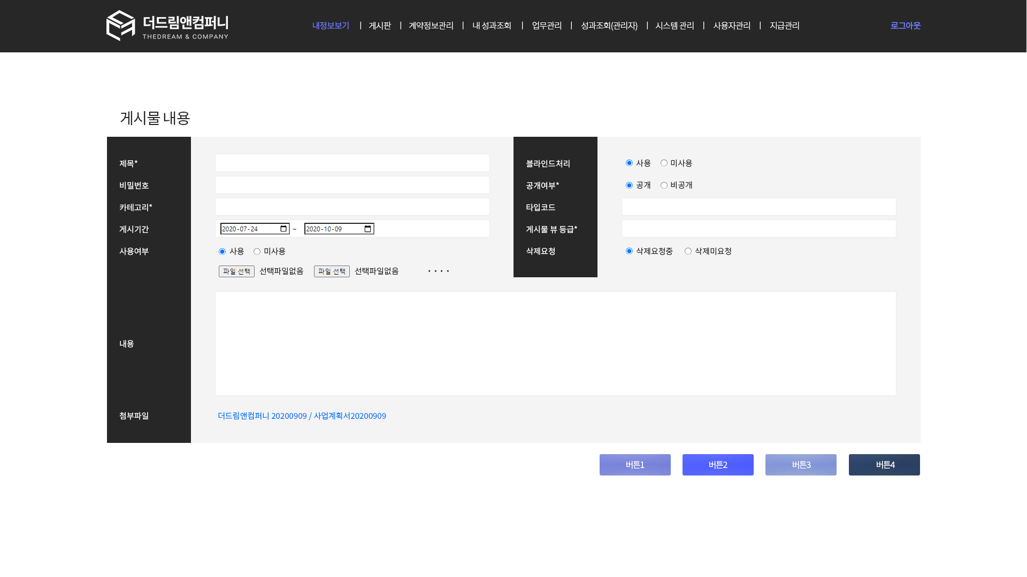
읽기 폼 (+반응형**)
테이블 좌우가 있으며
Input은 readonly입니다.

Slide 12
입력 폼
테이블 좌우가 있으며
readonly인 input도 있습니다.
첨부파일 늘어나는 것은 세로로 배치

